Slide 1
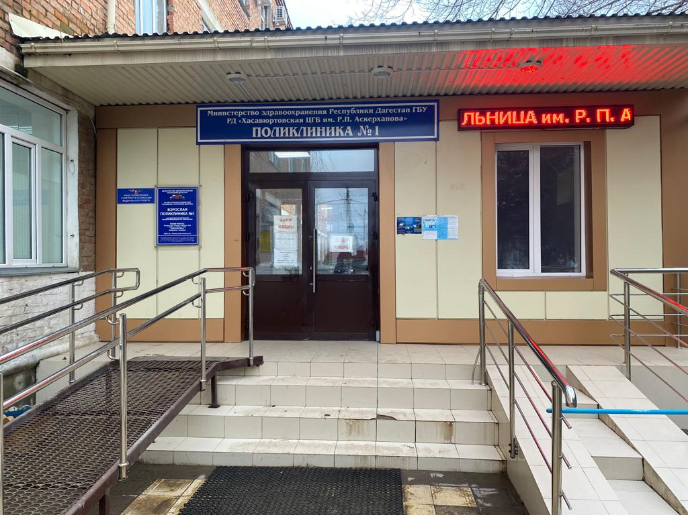
Национальный проект «Бережливая поликлиника»
Министерство здравоохранения РД
ГБУ РД «Хасавюртовская ЦГБ им. Р. П. Аскерханова»
Период реализации проекта: 09 августа 2021 г. – 16 января 2022 г.
Докладчик: Зав. Поликлиникой ГБУ РД
«Хасавюртовская ЦГБ им. Р. П. Аскерханова»
Ахмедова Н.А.

Slide 2
Министерство здравоохранения РД
ГБУ РД «Хасавюртовская ЦГБ им.Р.П.Аскерханова»
Национальный проект «Бережливая поликлиника»
Цель проектов - оптимизация деятельности лечебно-профилактического учреждения, рост доступности и качества оказания медицинской помощи при реализации национального проекта «Здравоохранение».
В октябре 2016 года по инициативе Управления по внутренней политике Администрации Президента Российской Федерации стартовал пилотный проект по совершенствованию системы оказания первичной медико–санитарной помощи « Бережливая поликлиника».
Президиумом Совета при Президенте Российской Федерации по стратегическому развитию и приоритетным проектам 26.07.2017 года утвержден паспорт приоритетного проекта «Создание новой модели медицинской организации, оказывающей первичную медико–санитарную помощь».
С 2019 года приоритетный проект становится частью одного из восьми Федеральных проектов национального проекта «Здравоохранение»:
«Развитие системы оказания первичной медико – санитарной помощи».
Реализация Федерального проекта запланирована 2019-2024 годы включительно.

Slide 3
С 09 августа 2021 года в ГБУ РД «Хасавюртовская ЦГБ им. Р.П.Аскерханова » запущен пилотный проект «Бережливая поликлиника » совместно с Министерством здравоохранения РД.
В рамках реализации проектов решились следующие задачи:
Сокращение сроков ожидания медицинской помощи
Повышение доступности медицинской помощи
Повышение удовлетворенности пациентов качеством медицинской помощи
Стандартизация лечебно-диагностических процессов
Оптимизация рабочего пространства
Основные направления проектов:
оптимизация работы регистратуры, установка современного оборудования,
организация доступной среды для пациентов с ограниченными
возможностями здоровья и создания комфорта ожидания около кабинетов,
оптимизация работы электронной предварительной записи, сокращение
времени ожидания забора крови,сокращение очереди перед кабинетами врачей ,рациональное использование времени на приеме врача и мед.сестры,разработка навигационного оснащения.

Slide 4
НОРМАТИВное регулирование ПРОЕКТА
Приказ МЗ РД от 10.09.18 №852-М «О Проектном офисе по реализации на территории РД пилотного проекта «Бережливая поликлинника»
Приказ МЗ РД от 28.05.21 №787-Л «О внесение изменения в приложении к приказу МЗРД от 08.09.2020г. №817-Л «О Реализации проекта «Новая Модель медицинской организации,оказывающей первичную медико- санитарную помощь»»
Приказ от 28.07.2021 №381/1 «О формировании рабочих групп в ГБУ РД Хасавюртовская ЦГБ им. Р. П»

Slide 5


КАЙДЗЕН
КАЙ - изменение
ДЗЕН – к лучшему
Японская философия – непрерывного совершенствования и улучшения процессов

Slide 6
ОБУЧЕНИЕ В РАМКАХ ПРОЕКТА
№ | Период обучения | Организация, проводившая обучение | Категория персонала
1 | 26.02.2018г-27.02..2018гг. | Институт экономики, управления и социальных отношений РФ г.Москва | Заведующая взрослой поликлиникой

Slide 7
Стадии реализации проекта
Подготовка и открытие проекта
Разработка и утверждение рабочей документации по проекту
Обучение сотрудников основам бережливого производства
Диагностика и целевое состояние
Оценка текущего состояния
Внедрение улучшений
Закрепление результатов и закрытие проекта
Проведение корректирующих действий
Стандартизация проекта

Slide 8
Основные направления проектов
Организация работы регистратуры, сокращение времени ожидания в регистратуре.
Оптимизация работы электронной предварительной записи
1
2
Организация работы процедурного кабинета, сокращение времени ожидания в процедурном кабинете.
Организация работы в кабинете терапевта и рациональное распределение функциональных обязанностей врачом и средним медицинским персоналом
3

Slide 9
Целью проектов являются повышение удовлетворенности пациентов доступностью и качеством медицинской помощи, эффективное использование ресурсов системы здравоохранения за счет оптимизации процессов устранения потерь: перераспределение нагрузки между врачами и средним медицинским персоналом, переход на электронный документооборот, сокращение бумажной документации, новый облик поликлиники.
Для реализации проектов была создана рабочая группа, в которой координатором стал Главный врач, руководителем проекта - заведующая поликлиникой, членами рабочей группы избраны зам.главврача по АПР, заведующая отделением, главная медсестра поликлиники, старшая сестра, специалист –оператор.

Slide 10
ПРОЕКТНЫЙ ОФИС ГБУ РД Хасавюртовская ЦГБ им. Р. П. Аскерханова
Руководитель проекта
Ахмедова Наида Алиевна - заведующая взрослой поликлиникой ГБУ РД «Хасавюртовская ЦГБ им.Р.П.Аскерханова»
Залимханова Асият Ибрагимовна – Зав. Отделением поликлиники ГБУ РД
« Хасавюртовская ЦГБ им. Р.П. Аскерханова» - помощник руководителя
Магомедова Аминат Мухтаровна - Администратор проекта главная медсестра поликлиники ГБУ РД «Хасавюртовская ЦГБ им. Р.П. Аскерханова».
Эскерханова Саида Абдулсаидовна - Ответственный за улучшение зам.Главврача по АПР ГБУ РД «Хасавюртовская ЦГБ им. Р.П. Аскерханова»
Абдулаев Азамат Хайрулаевич - Ответственный за информатизацию специалист -оператор ГБУ РД «Хасавюртовская ЦГБ им. Р.П. Аскерханова»
Мурадисова Расият Магомирзаевна - Ответственный за визуализацию старшая медсестра поликлиники ГБУ РД «Хасавюртовская ЦГБ им. Р.П. Аскерханова»

Slide 11
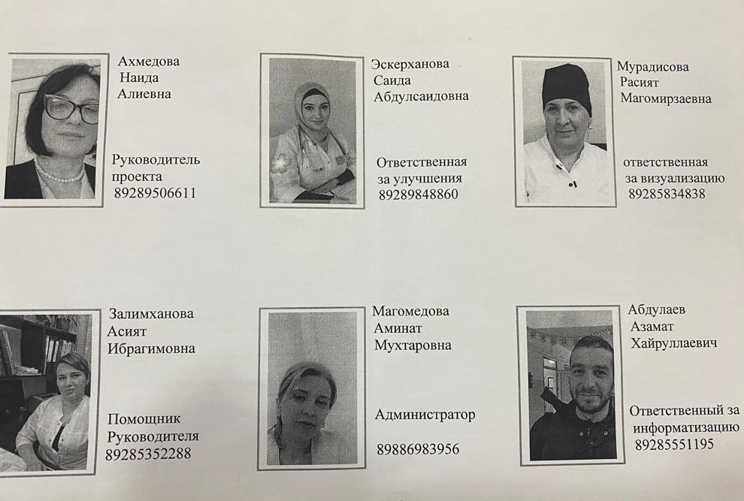
ПРОЕКТНЫЙ ОФИС ГБУ РД Хасавюртовская ЦГБ им. Р. П. Аскерханова
СОСТАВ РАБОЧИХ ГРУПП ПРОЕКТОВ

Slide 12
СПИСОК ПРОЕКТОВ ГБУ РД «Хасавюртовская цгб им.р.п.аскерханова»
№1 «Сокращение времени ожидания в регистратуре»
кабинете»
№2 «Сокращение времени ожидания в процедурном
№3»Перераспределение функциональных обязанностей между врачами-терапевтами и средним медицинским персоналом»

Slide 13
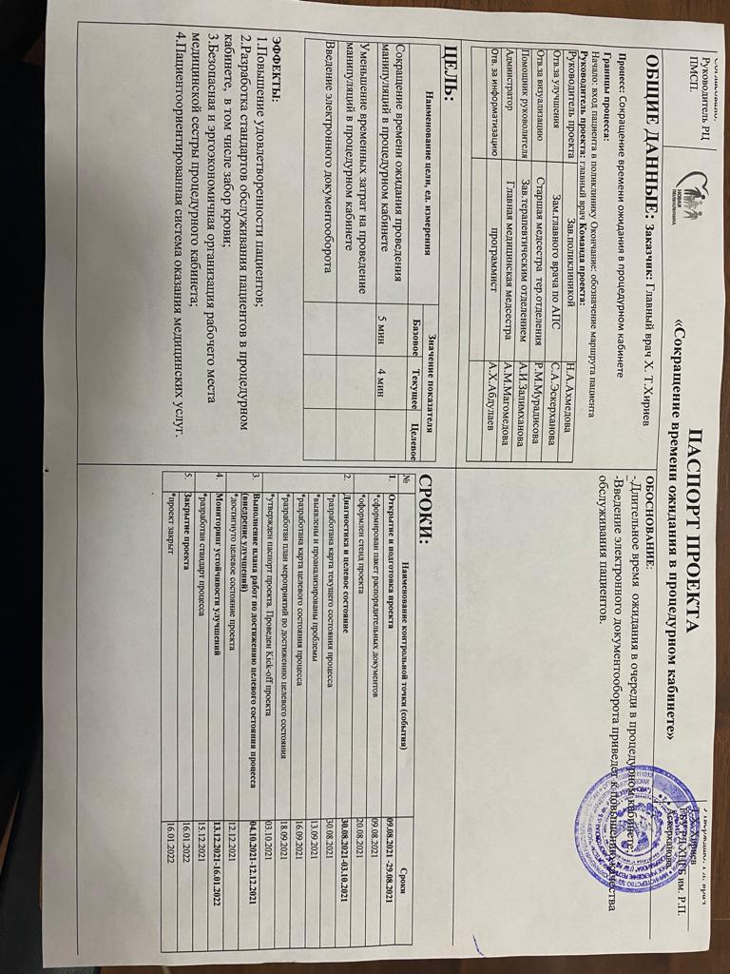
Паспорта проекта «Сокращение времени ожидания в
регистратуре»

Slide 14
Паспорта проекта «Сокращение времени ожидания в
процедурном кабинете»

Slide 15
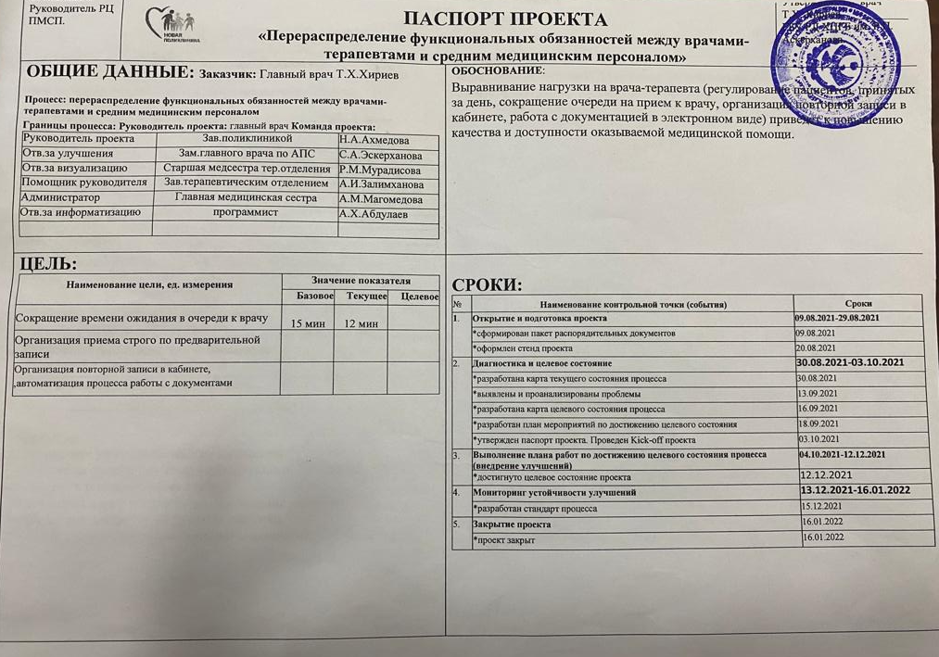
Паспорта проекта
«Перераспределение функциональных обязанностей
Между врачами-терапевтами и средним медицинским персоналом»

Slide 16
Реализованные проекты:
Оптимизация работы регистратуры, снижение времени
ожидания записи в 2 раза.
Маршрутизация пациентов, разделение потоков больных
Результат реформ в работе регистратуры: Сокращение пребывания пациентов около регистратуры с 21 минут до 5-10 минут. Сокращение очередей с 7-10 человек до 3-4 человек и полного отсутствия. Создание кабинета неотложного приема. Обеспечение амбулаторного приема плановых пациентов врачами строго по определенному времени: текущий показатель -83 % , целевой – не менее 90%,
Обеспечение амбулаторного приема плановых пациентов врачами строго по предварительной записи: текущий показатель -90% , целевой – не менее 90%. Обеспечение удаленной записи на прием: текущий показатель 60%, целевой – не менее 50%.

Slide 17
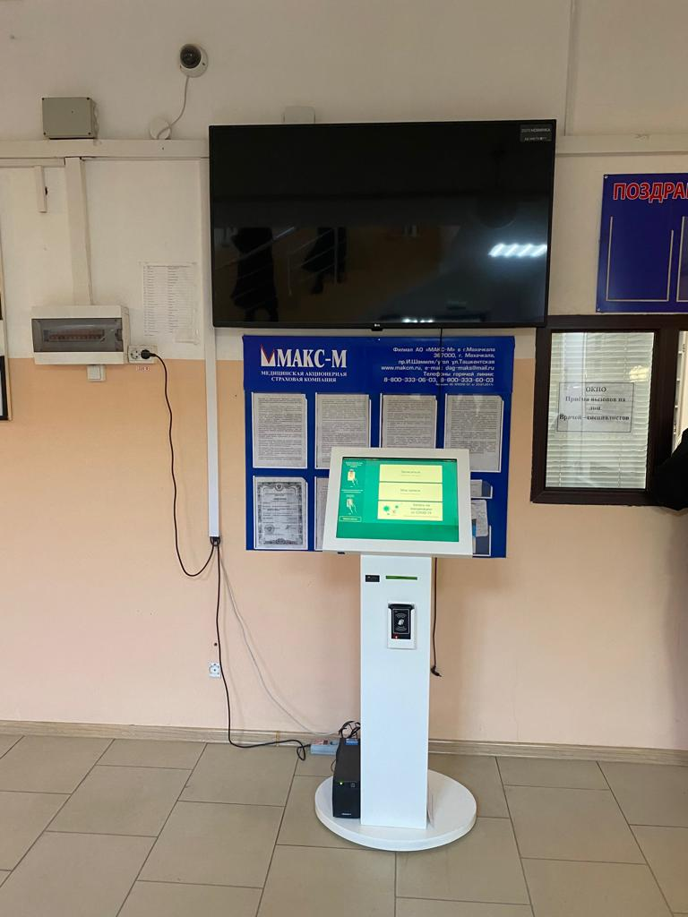
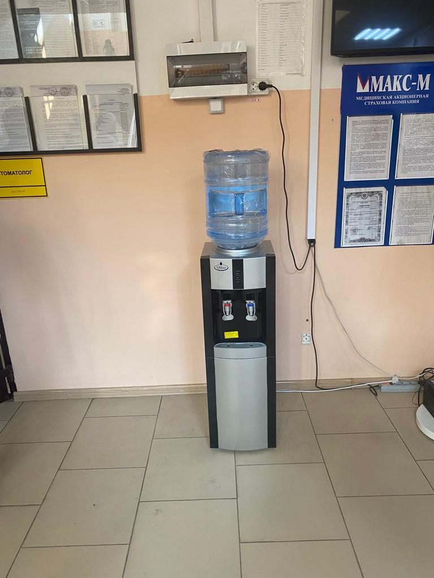
Результаты создания комфортных условий:
Установка кулеров для воды, телевизора на 1 этаже, оснащение холла поликлиники скамейками
Обеспечение автоматизированных рабочих мест для врачебного персонала на 100 %.
Мебель и содержимое шкафов и тумбочек приведены в соответствие.
Выделено помещение для отдыха и работы с документацией после приема для медицинского персонала

Slide 18
Сводный АНАЛИЗ проблем
Проблема | Количество | Решение
Технологические | 18 | Текущий ремонт помещений
Организационные | 29 | Организованна работы регистратуры с распределением обслуживания регистраторов по участкам, кабинета неотложного приема больных; оптимизация потоков пациентов; улучшение визуализации путем маркировки окошек с распределением теапевтических участков и узких специалистов
Кадровые | 2 | Распределены должностные обязанности между регистраторами:регистратор приема вызовов,регистратор прикрепления , в том числе администратора холла
Зона комфорта | 2 | Установка кулеров в холле 1 этажа; телевизора на 1 этаже; открытие гардероба для медпер благоустройство зоны ожидания приема; выделено помещение дли отдыха персонала; внедрение системы «электронной очереди» в регистратуре.

Slide 19
ГБУ РД «Хасавюртовская Цгб им.р.п.аскерханова»
Основные проблемы, обозначенные сотрудниками
Недостаток современной копировальной и компьютерной техники
Отсутствие внутренней связи с регистратурой
Недостаточное благоустройство рабочих мест (окна, двери, косметический ремонт)
Старое медицинское оборудование
Основные проблемы, обозначенные пациентами
  Очереди в регистратуру и на прием к врачам
  Длительный поиск карт пациентов в регистратуре
  Недостаточное количество времени, затраченное на прием пациента, особенно у участкового врача терапевта
  Неудовлетворенность пациентов организацией навигации
  Неудовлетворенность пациентов организацией забора крови

Slide 20
цели проекта
Улучшение медицинского обслуживания пациентов поликлиники за счет:
Создание комфортных условий пребывания пациентов в поликлинике, расстановка около кабинетов скамеек для комфортного ожидания в очереди.
Информирование граждан о медицинском обслуживании в поликлинике (установление стендов, инфоматов около регистратуры, навигации по поликлинике)

Slide 21
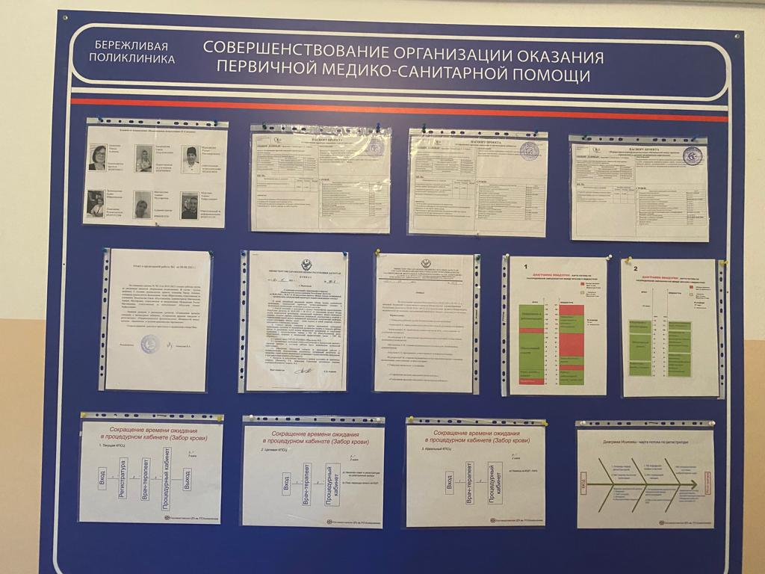

Slide 22
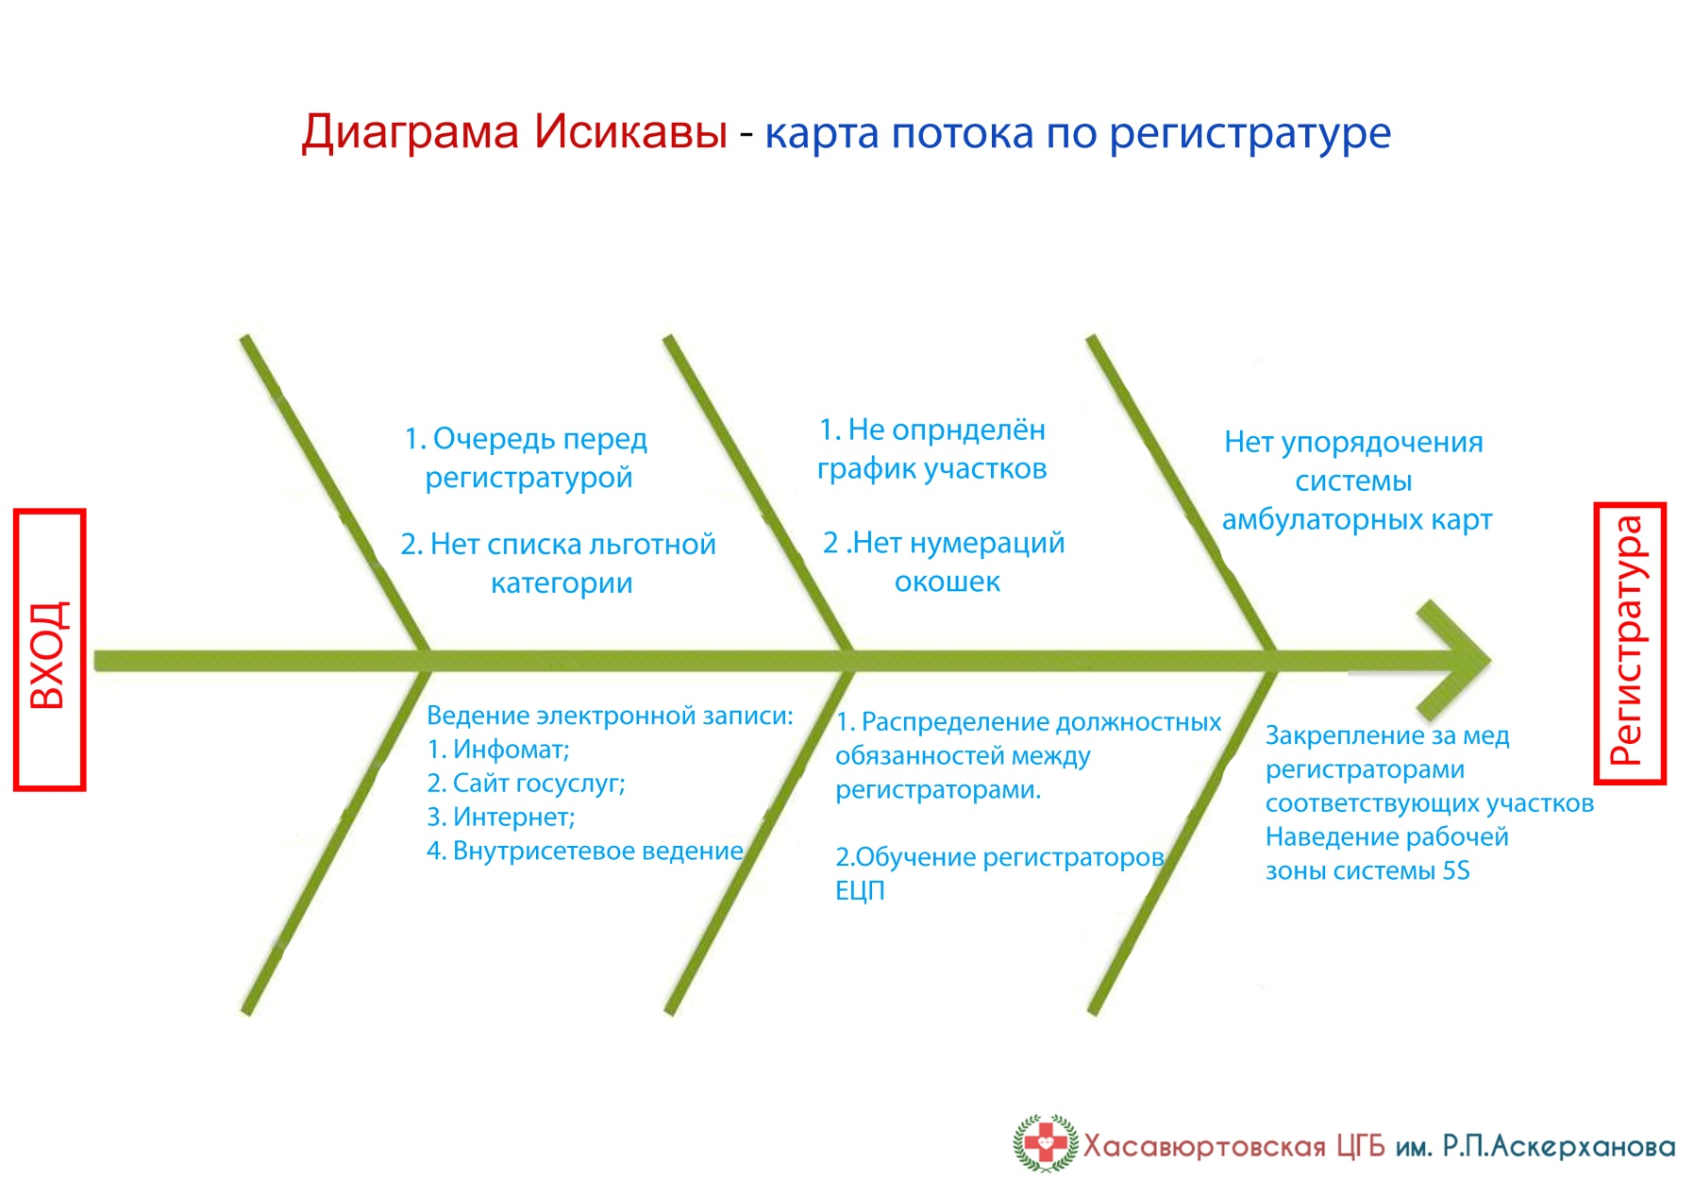
Карты ПРОЕКТОВ ГБУ РД «Хасавюртовская ЦГБ им. Р.П. Аскерханова»
№1 «сокращение времени ожидания в регистратуре»

Slide 23
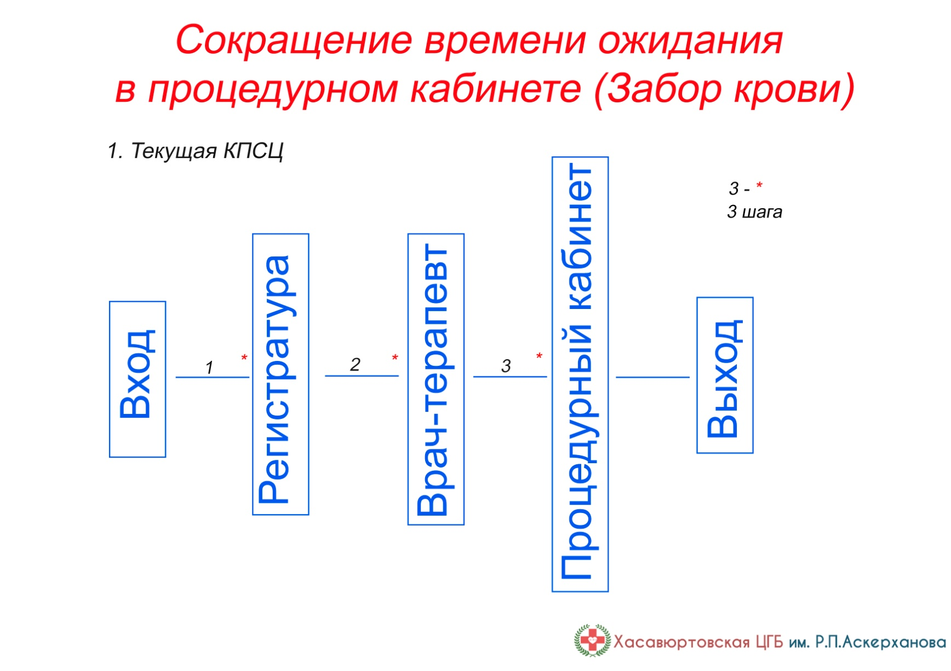
СПИСОК ПРОЕКТОВ ГБУ РД хасавюртовская ЦГб им.Р.П.Аскерханова
№2 «Сокращение времени ожидания в процедурном кабинете»

Slide 24
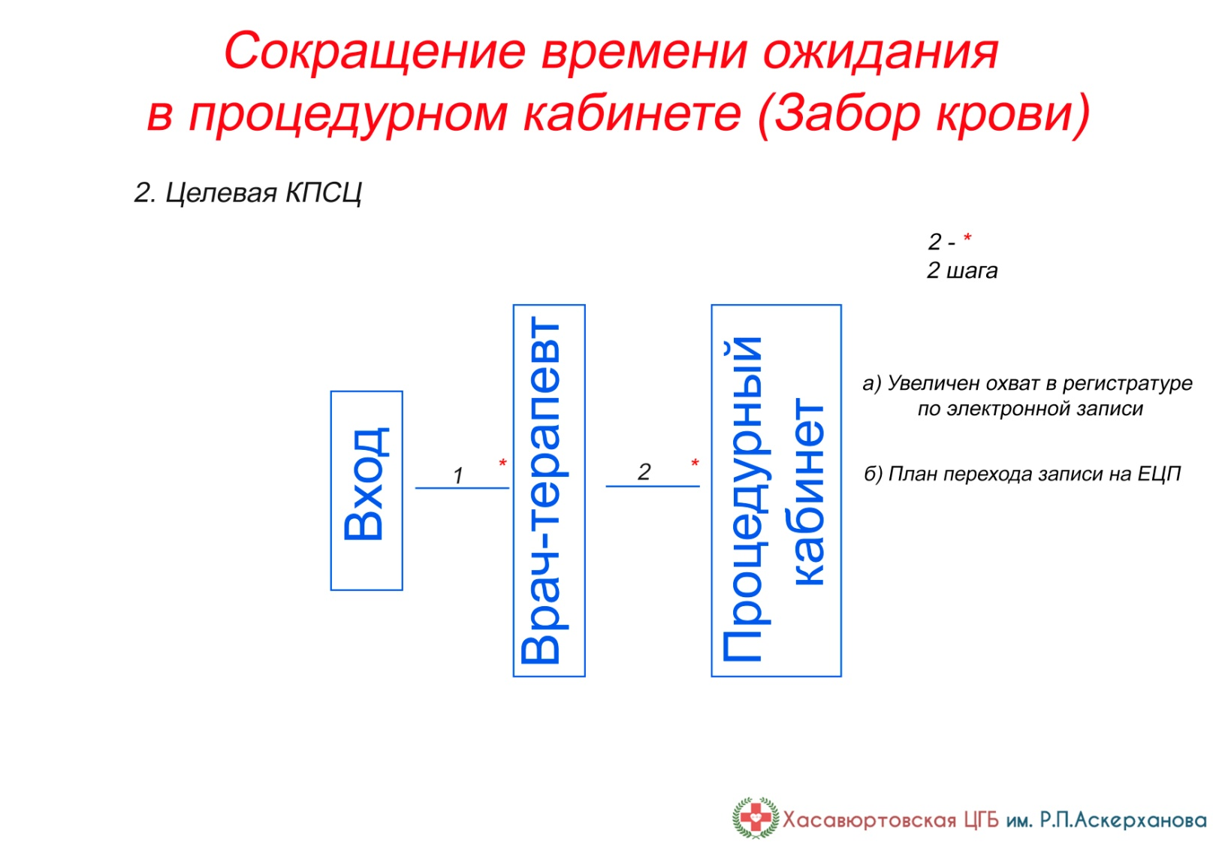
СПИСОК ПРОЕКТОВ ГБУ РД хасавюртовская ЦГб им.Р.П.Аскерханова
№2 «Сокращение времени ожидания в процедурном кабинете»

Slide 25
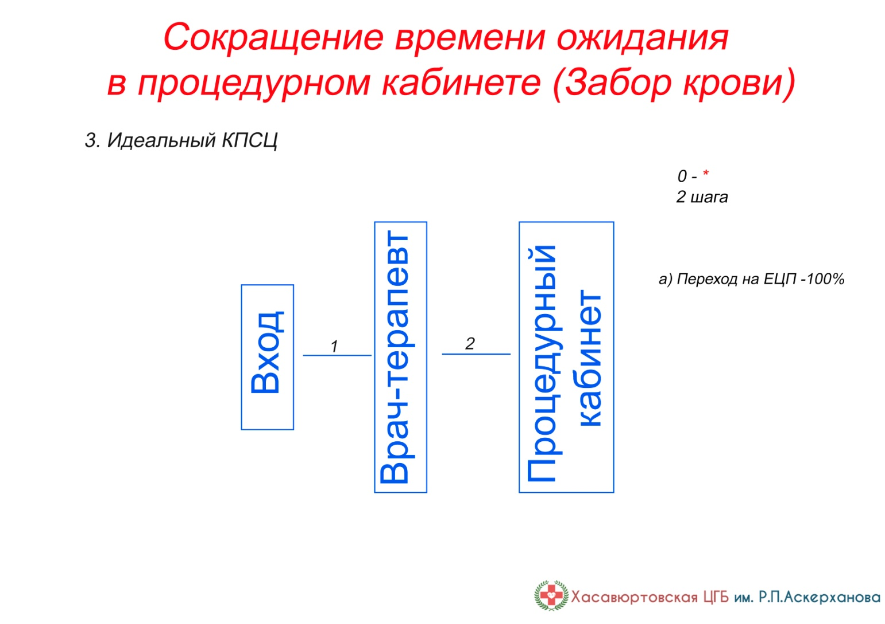
СПИСОК ПРОЕКТОВ ГБУ РД хасавюртовская ЦГб им.Р.П.Аскерханова
№2 «Сокращение времени ожидания в процедурном кабинете»

Slide 26
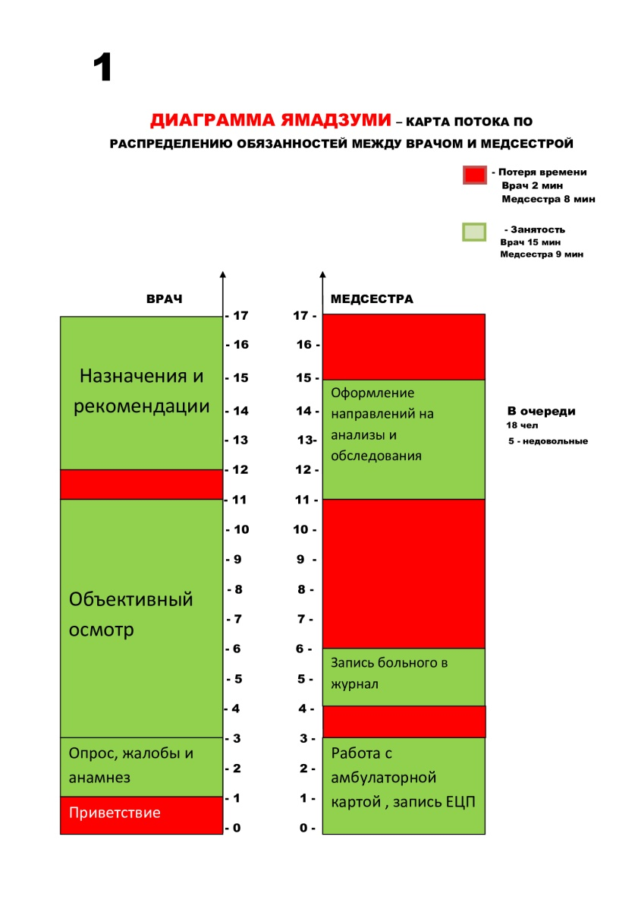
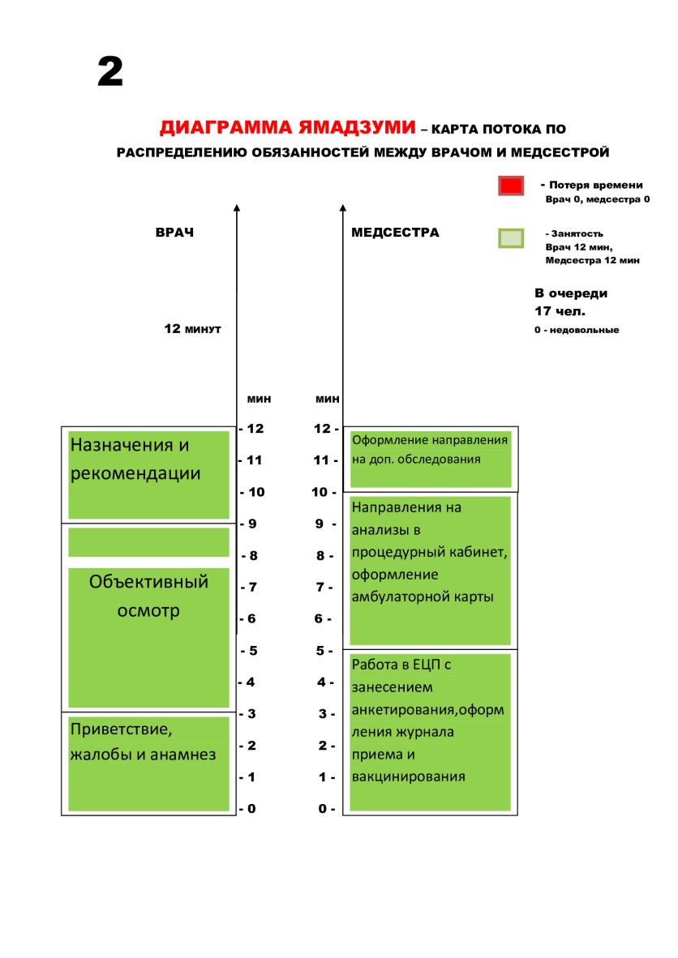
СПИСОК ПРОЕКТОВ
ГБУ РД «Хасавюртовская ЦГб им р.п.аскерханова"
№3 «Перераспределение функциональных обязанностей между врачами-терапевтами и средним мед.персоналом»

Slide 27
ГБУ РД «Хасавюртовская цгб им.р.п.аскерханова»
Основные направления проекта
Цель: 1.Оптимизация работы регистратуры:
минимизация времени ожидания пациента
улучшение уровня обслуживания пациента
улучшение условий труда сотрудника регистратуры
2. Оптимизация работы с формальным(по предворительной записи) и неформальным потоками (без предварительной записи) посетителей..
Задачи: 1.Сократить время:
Ожидания очереди в регистратуру
Контакта с регистратором
Затраченное на вызов врача по телефону
2. Повысить процент записи через систему интернет
    Сокращение времени ожидания в регистратуре

Slide 28
ГБУ РД «Хасавюртовская ЦГБ им.Р.П.Аскерханова»
Основные направления проекта
Цель: 1.Оптимизация процесса обслуживания пациентов
минимизация времени ожидания пациента в очереди к врачу
улучшение уровня обслуживания пациента
улучшение условий труда сотрудника
Задачи: 1.Сократить время:
Сокращение времени ожидания пациента
Выравнивание нагрузки терапевта за счет предварительной записи,организация повторной записи, работа с документацией в ЕЦП.
пациентов по записи
предваритепредварительной и
    Перераспределение функц.обязанностей между терапевтом и ср.мед.персоналом
Цель :
Сокращение времени забора крови до 2-х минут
Сокращение времени ожидания пациента у кабинета менее 10 мин.
введение электронного документооборота
Задачи:
Ведение электронной записи на забор крови
Автоматизировать рабочие места врачей, лаборантов и медсестер кабинетов забора крови;
Сокращение времени ожидания в процедурном кабинете

Slide 29
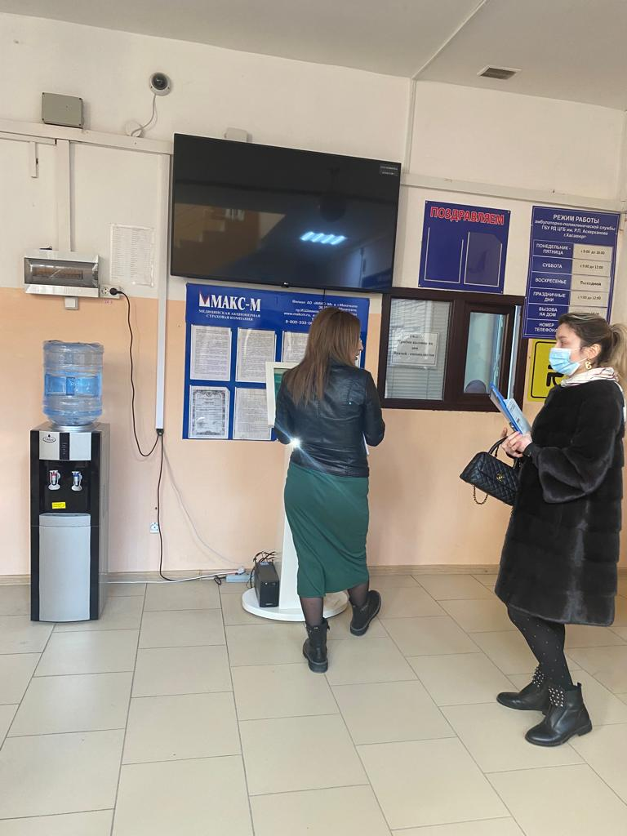
БЫЛО
Оптимизация работы регистратуры.
Работа с формальным и неформальным потоками.
Алгоритм решения проблем
ПРОБЛЕМА | Мероприятия для решения проблемы | ИТОГИ
Очереди в регистратуру и на прием к врачам | Введены дополнительные ставки медицинских регистраторов, в т.ч. должность администратора-регистратора. Запись пациентов осуществляется операторами поликлиники в 2 смены, посредством инфомата в холле поликлиники, а также через интернет на портале госуслуг. | Оптимизирован поток пациентов в регистратуре.
СТАЛО

Slide 30
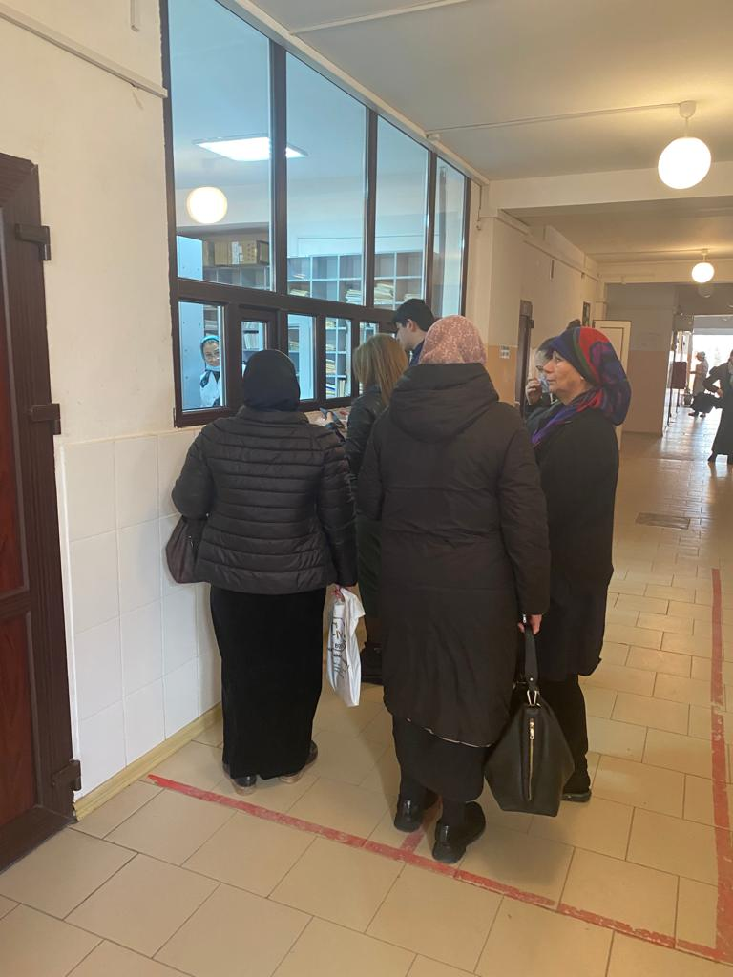
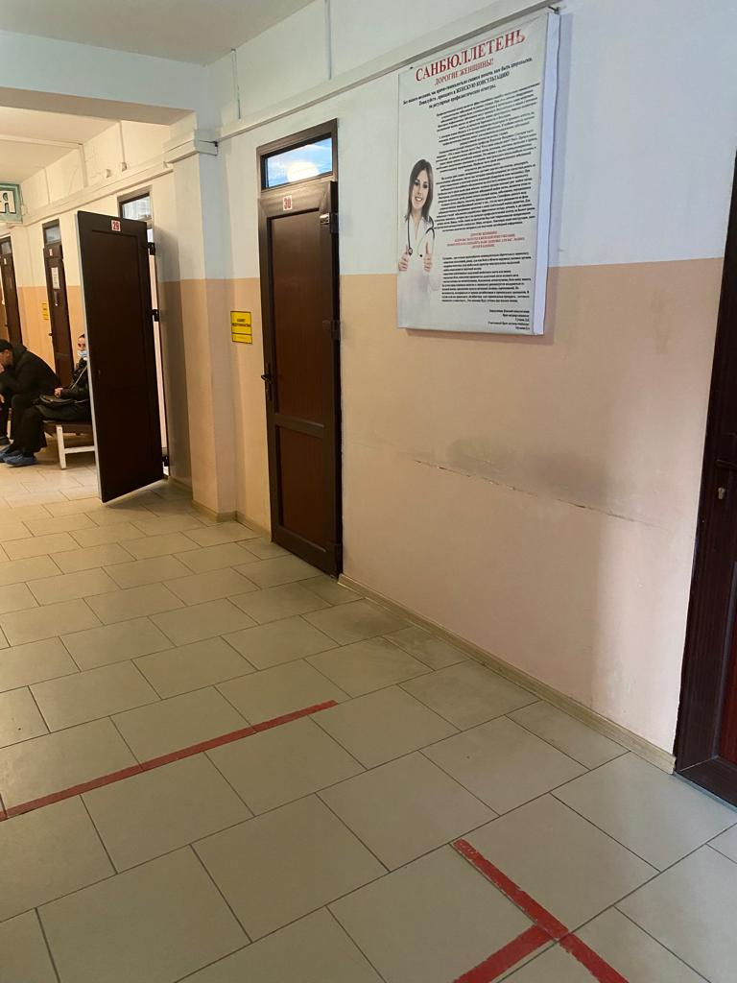
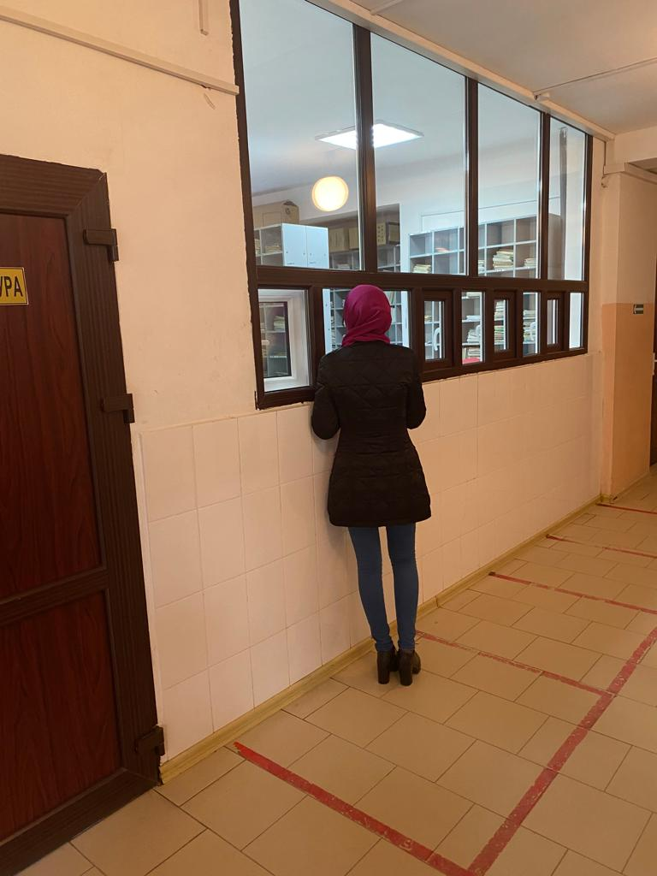
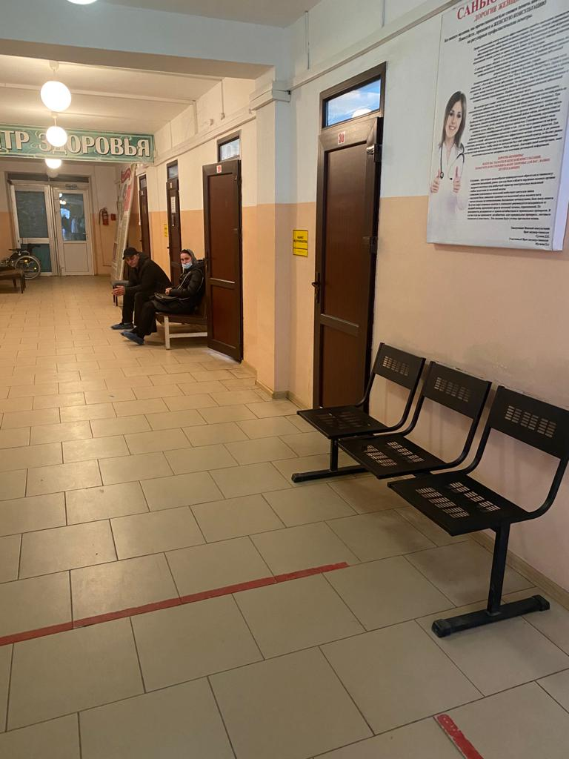
Создание комфорта для обслуживания пациентов
Было
Стало

Slide 31
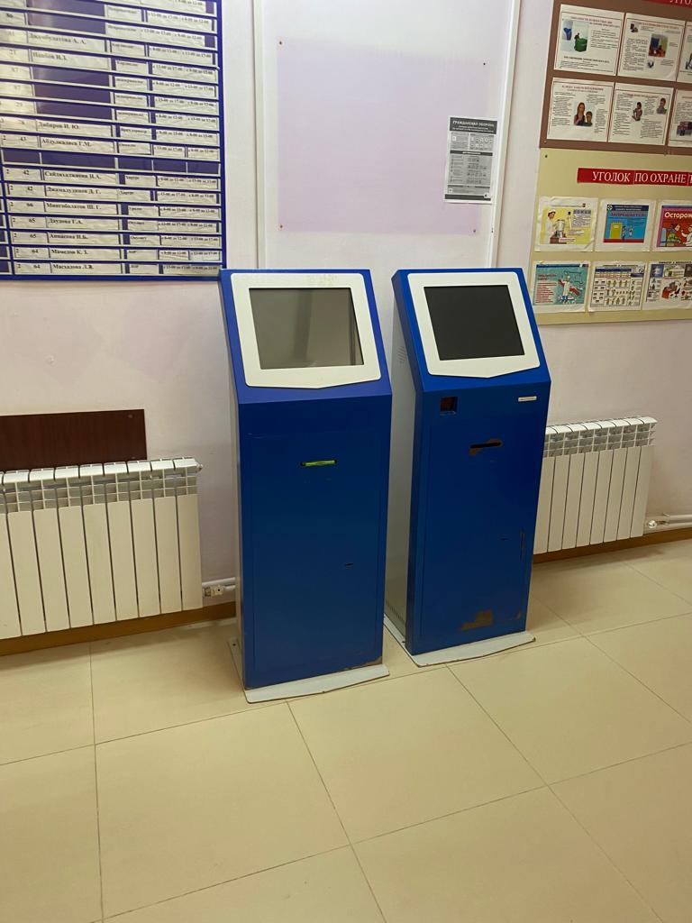

Slide 32
итоги проекта
Регистрация всех пациентов по электронной записи, распределение администратором на входе.
Совершенствование средств автоматизации рабочих мест регистраторов и врачей, обновление аппаратуры.
Контроль за очередью и сокращение времени пребывания пациентов.
Создание Call-центра .

Slide 33
Тиражирование
Поликлиника не останавливается на достигнутом!
1
Переход на электронный документооборот
2
Оптимизация работы врачей специалистов
3
Оптимизация работы участковой службы

Slide 34
ГБУ РД «Хасавюртовская ЦГБ им. Р. П. Аскерханова»
СПАСИБО ЗА ВНИМАНИЕ!

